Slide 1

ALIMENTACIÓN PARA EL SISTEMA NERVIOSO

Slide 2

Alimentación para el sistema nervioso
Sigue una dieta propicia que beneficie y estimule las millones de células que conforman algo tan vital en el organismo como es el sistema nervioso.

Slide 3
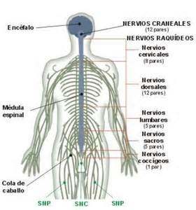
Alimentación para el sistema nervioso
El sistema nervioso está constituido por millones de células nerviosas individuales que realizan muchas actividades, localizadas en el cerebro.

Slide 4
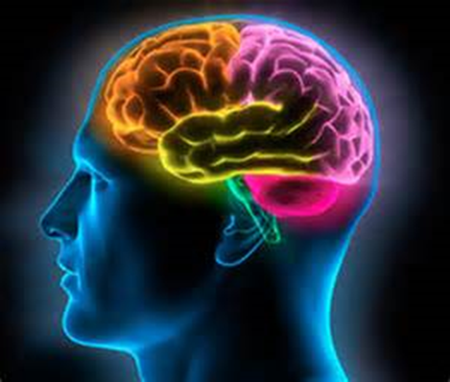
Alimentación para el sistema nervioso
El cerebro no sólo piensa, aprende, y recuerda cosas también sin que lo notemos, controla el latido del corazón, la digestión de los alimentos e incluso la cantidad de estrés que experimentamos.

Slide 5
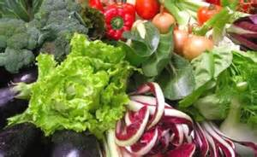
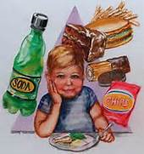
Alimentación para el sistema nervioso
Por ello, estemos todo el día sentados de forma cómoda o realizando mucho esfuerzo físico, nuestro sistema nervioso requiere energía.
De hecho, el sistema nervioso consume un 20% de la energía que obtenemos de los alimentos.
Somos lo que comemos

Slide 6
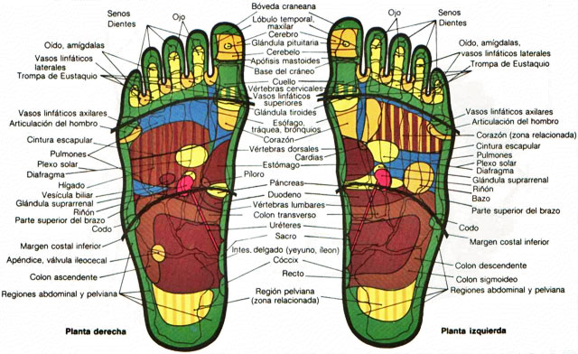

Slide 7
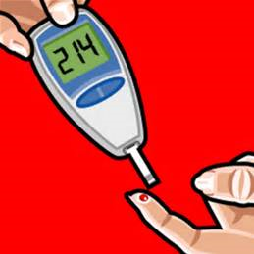
Alimentación para el sistema nervioso
Se alimenta principalmente de glucosa y oxígeno, de ahí la importancia del consumo suficiente de carbohidratos, ya que éstos se convierten en glucosa.
Es una forma de azúcar que se encuentra libre en las frutas y en la miel. La glucosa se encuentra libre en las frutas y es muy abundante en la naturaleza formando multitud de compuestos; el cuerpo convierte los glúcidos en glucosa. Se halla en el zumo de la uva y en la sangre. Es la principal fuente de energía de todos los seres vivos.

Slide 8
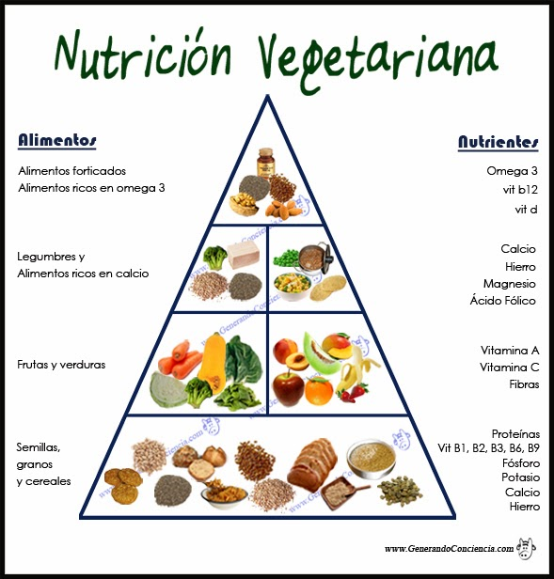
Alimentación para el sistema nervioso
Además, necesita nutrientes básicos como vitaminas del grupo A y B; vitamina E, oligoelementos (litio, silicio, selenio y cromo), minerales (potasio, magnesio y zinc) y ácidos grasos (linoléico y linolénico).

Slide 9
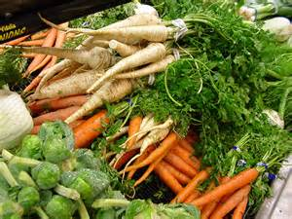
Alimentación para el sistema nervioso
Vitaminas
La A, C y E combaten directamente la formación de radicales libres. La A se obtiene de las zanahorias, melón, brócoli, coles de bruselas y espinacas.

Slide 10
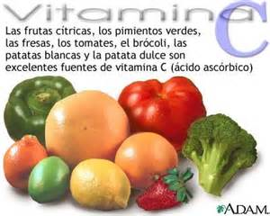
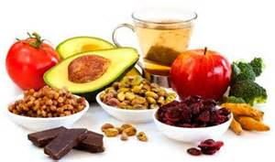
Alimentación para el sistema nervioso
La vitamina C está presente en los cítricos y el brócoli, pimientos, melón y tomate.
Para obtener vitamina E hay que consumir frutos secos y aceites vegetales.

Slide 11
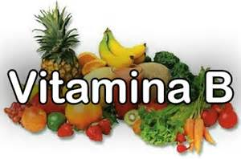
Alimentación para el sistema nervioso
Las vitaminas del grupo B fortalecen el sistema nervioso central y tienen un efecto sedante.
Se encuentran en la levadura de cerveza, lácteos, carne, cereales, aguacate, repollo y judías verdes.

Slide 12

Alimentación para el sistema nervioso
Minerales
Potasio, magnesio y calcio son imprescindibles porque estimulan la reacción orgánica frente a las hormonas que el cuerpo segrega como respuesta al estrés. Por otro lado, tienen propiedades relajantes y mantienen a raya el ritmo cardíaco.
Al igual que en el caso de la vitaminas, ningún alimento posee todos los minerales en las cantidades necesarias y por ello la dieta ha de ser variada y equilibrada.
También, como en el caso de las vitaminas, los excesos de algunos minerales producen alteraciones en el organismo; esto ha de tenerse en cuenta a la hora de tomar suplementos vitamínicos y de minerales. Se debe consultar con el médico antes de consumir estos preparados.

Slide 13

Para obtener una buena salud:

Slide 14
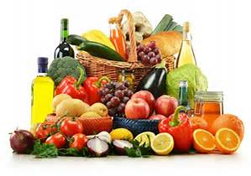
Alimentación para el sistema nervioso
Las frutas, verduras, cereales enteros y carne son alimentos ricos en potasio. El magnesio se encuentra en las verduras, frutos secos, cereales y semillas.

Slide 15
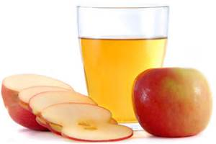
Alimentación para el sistema nervioso
El calcio en tanto, es conocido como “el tranquilizante natural” y desde luego, pocas cosas tienen un efecto tan sedante como beber un vaso de leche tibia antes de acostarse. Agua de manzana.
Recuerdo con mucho afecto el agua de manzana para dormir. Me la daban las enfermeras durante tres meses, tibiecita, cuando estuve en el hospital.

Slide 16
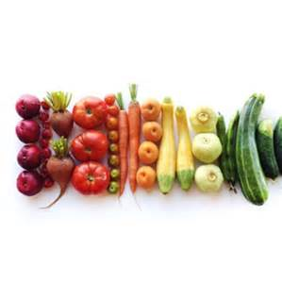
Alimentación para el sistema nervioso
Alimentos relajantes
Es cierto que hay alimentos que estimulan el buen funcionamiento de las células nerviosas y ayudan al organismo a mantenerse relajado mientras que otros favorecen la irritabilidad.

Slide 17
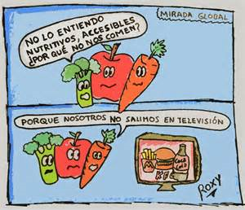
Alimentación para el sistema nervioso
Entre los que te “relajan” están el plátano, las almendras, el germen de trigo, la levadura de cerveza y las semillas de girasol.

Slide 18
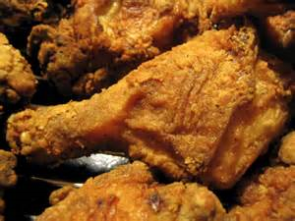
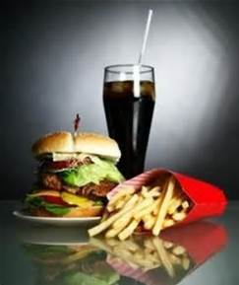
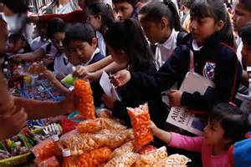
Alimentación para el sistema nervioso
Una mala alimentación
Si tienes una mala alimentación que no beneficie tu sistema nervioso te expones a una serie de trastornos de salud. Chécalos:

Slide 19



Deficiencia de hierro: afecta la memoria y la capacidad de concentración.
Deficiencia de magnesio: te pones más susceptible al estrés.
Deficiencia de tiamina: te vuelve irritable, deprimido y también afecta tu memoria y concentración.

Slide 20


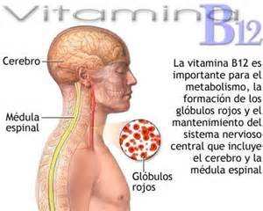
Deficiencia de niacina: causa depresión.
Deficiencia de piridoxina: causa irritabilidad y depresión.
Deficiencia de vitamina B12: altera el sistema nervioso.

Slide 21
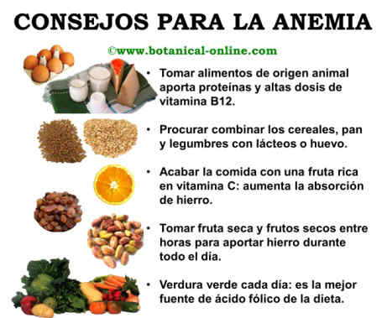

Slide 22
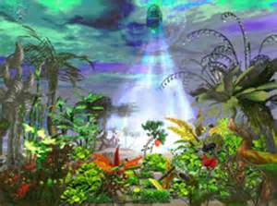
La alimentación ideal establecida por Dios originalmente:
Antes del pecado:
Gen.2:9: “E hizo Jehová Dios nacer de la tierra todo árbol delicioso a la vista y bueno para comer; también el árbol de la vida”
En la preparación de la maravillosa morada del hombre se prestó atención al ornamento tanto como a la utilidad. Se proporcionó toda especie de vegetación que pudiera servir para suplir las necesidades del hombre y también para su deleite.
Flores, árboles y arbustos regalaban sus sentidos con su fragancia, deleitaban sus ojos con sus formas exquisitas y colorido encantador y satisfacían su paladar con su fruto delicioso. El Edén se convirtió para siempre en el símbolo del concepto más elevado del hombre en cuanto a excelencia terrenal

Slide 23

Después del pecado:
Gen.3:18. “….y comerás plantas del campo”.
El castigo divino implicaba también un cambio parcial en el régimen alimentario. Es evidente que debemos deducir que los cereales, frutas oleaginosas y otras frutas que recibió el hombre originalmente se redujeron tanto en cantidad y calidad, como resultado de la maldición, que el hombre se vio obligado a recurrir a las plantas para su alimento diario.
Este cambio también podría haberse debido, en parte, a la pérdida de ciertos elementos procedentes del árbol de la vida, a un cambio en el clima y quizá, principalmente, a la sentencia del duro trabajo del hombre para ganarse el sustento.

Slide 24
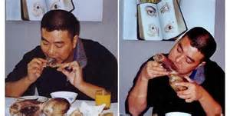
El régimen alimentario después del diluvio
Gen.9:3,4. “Todo lo que se mueve y vive os servirá de alimento, lo mismo que las legumbres y las plantas verdes. Os lo he dado todo. Pero carne con su vida, que es su sangre, no comeréis”.
Nota: Por considerar esta parte de suma importancia, transcribimos aquí lo que dice el CBA.
“No significaba que el hombre por primera vez hubiera comenzado a comer carne de animales, sino tan sólo que Dios 1656 años después de la creación, por primera vez lo autorizaba, o mejor le permitía hacer lo que el diluvio había convertido en una necesidad.
Los impíos antediluvianos eran carnívoros. Pero no fue la voluntad original del Creador que sus criaturas se comieran entre sí. El le había dado al hombre plantas para comer. Con la destrucción de toda vida vegetal durante el diluvio y con el agotamiento de las reservas de alimentos que fueron llevados al arca, surgió una emergencia a la que Dios hizo frente dando permiso para comer la carne de animales. Además, el comer carne ACORTARÍA las vidas pecaminosas de los hombres (CRA 445).

Slide 25
Este permiso no implicaba un consumo sin restricciones y sin límites de toda clase de animales. La frase "todo lo que se mueva sobre la tierra" excluye claramente el comer cadáveres de animales que habían muerto o habían sido muertos por otras bestias, lo que más tarde prohibió específicamente Dios a través de la ley mosaica (Ver Exo.22:31; Lev.22:8).
Aunque aquí no se presenta la distinción entre animales limpios e inmundos respecto al alimento, eso no significa que era desconocida para Noé. Que Noé conocía esa distinción resulta claro por la orden previa de llevar más animales limpios que inmundos al arca (Gen.7:2; 8:20), y porque ofreció tan sólo animales limpios como holocausto.

Slide 26
La inmutabilidad del carácter de Dios registrada en (San.1:17; Heeb.13:8) excluye la posibilidad de interpretar este pasaje como un permiso para sacrificar y comer cualquier animal. Los que eran inmundos para un propósito no podían ser limpios en otro.
“Legumbres y las plantas verdes”. Implica la novedad del permiso de comer carne, además de verduras y frutas que originalmente habían sido destinadas como alimento del hombre. No sólo fue por la ausencia temporal de vida vegetal, como resultado del diluvio, por lo que Dios permitió que el hombre complementara su régimen vegetariano con carne, sino también posiblemente porque el diluvio había cambiado tan completamente la forma externa de la tierra y había disminuido su fertilidad hasta el punto de que en algunas regiones, tales como las del extremo norte, no producirían suficiente alimento vegetal para sostener la raza humana”.

Slide 27
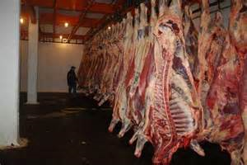

¿Cuál será el régimen alimentario en la tierra nueva?
Ap.21:4. El enjugará toda lágrima de sus ojos, y ya no habrá muerte, ni habrá más duelo, ni clamor, ni dolor, porque las primeras cosas han pasado.
“Edificarán casas y morarán en ellas; plantarán viñas y comerán el fruto de ellas” (Isaías 65:21).
Esta es la razón de tanta enfermedad hoy. Si quieres tener una visa sana, e ingresar al reino de los cielos, evita desde ya, la ingesta de Carne,

Slide 28

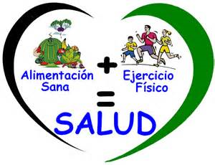
Conclusión:
El plan de Dios para el sistema nervioso es; 0 carne. Alimentación sana + ejercicio= buena salud.

